Slide 1
Panorama da TIC no setor da Saúde
Rede ePORTUGUÊSe da OMS
Regina Ungerer
Coordenadora da rede ePORTUGUÊSe
Organização Mundial da Saúde - Genebra
03 de setembro de 2014

Slide 2
Rede ePORTUGUÊSe
Estratégia da OMS para fortalecer a colaboração entre os países de língua portuguesa na área da informação e capacitação de recursos humanos em saúde

Slide 3
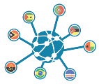
A língua é o principal meio de comunicação, interação e de transmissão de conhecimento
É a expressão mais fiel da cultura, tradição e identidade de uma comunidade
Comunicação é a arte de ser entendido
Peter Ustinov

Slide 4
Quantas línguas existem no mundo?
7105 línguas vivas

Slide 5
Sexta língua mais falada do mundo
Terceira língua mais falada no hemisfério ocidental
A língua mais falada no hemisfério sul
PORTUGUÊS

Slide 6
Não é um idioma de trabalho ou comércio
Não é um dos idiomas das Nações Unidas
PORTUGUÊS

Slide 7
Rede ePORTUGUÊSe
A maioria da informação circula em idiomas diferentes da língua local
A informação dificilmente alcança os profissionais de saúde nos países em desenvolvimento
GLOBALIZAÇÃO
Requisição dos países de língua portuguesa da África
A informação em saúde deve ser confiável e os profissionais devem compreender o sentido
Importante fortalecer ações que transformem a informação em conhecimento e prática

Slide 8
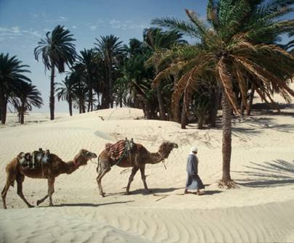
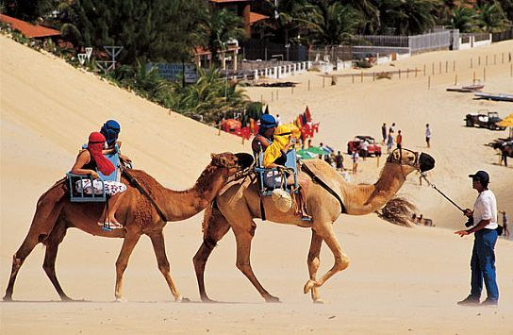
Notes:
To view this presentation, first, turn up your volume and second, launch the self-running slide show.

Slide 9
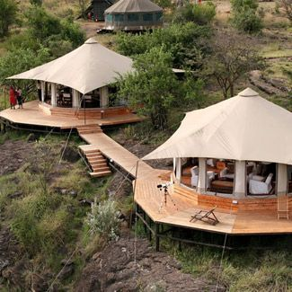
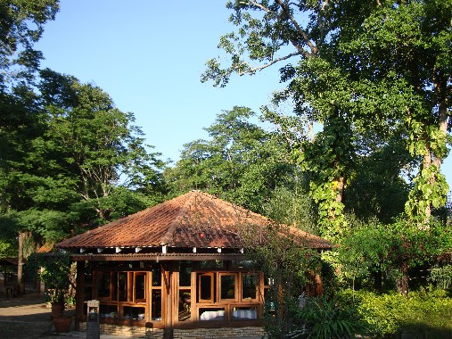
Notes:
To view this presentation, first, turn up your volume and second, launch the self-running slide show.

Slide 10
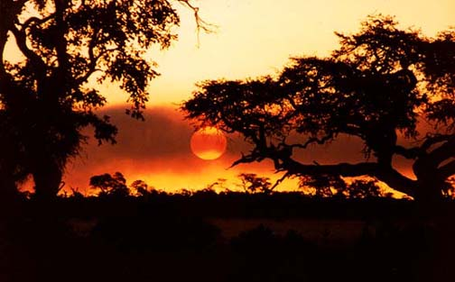
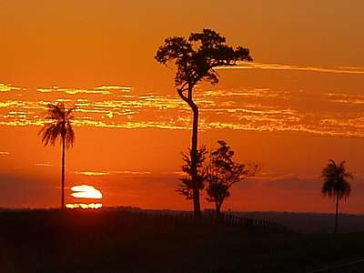
Notes:
To view this presentation, first, turn up your volume and second, launch the self-running slide show.

Slide 11
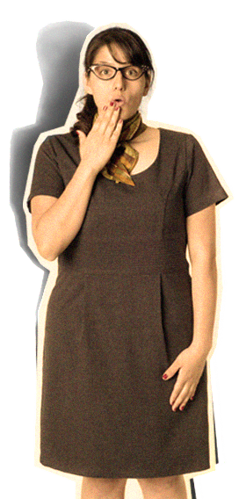
????
????
Nós somos todos iguais…
Nossos países se parecem….
Nós imitamos uns aos outros….
Notes:
The ePORTUGUÊSe is a place where these health professionals can express themselves, request information, find a document, share their experiences, and ask for advice. It gives them a sense of belonging. They feel less isolated.

Slide 12
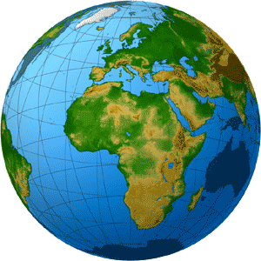
Quais são os países de língua portuguesa?

Slide 13
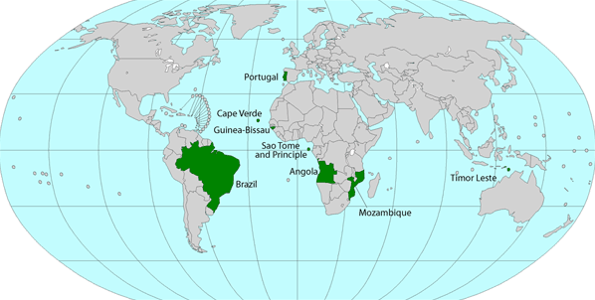
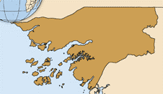
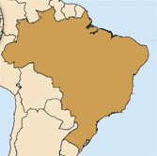
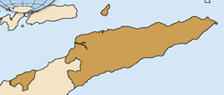
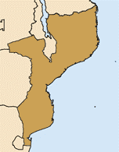
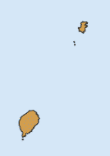
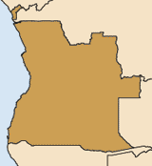
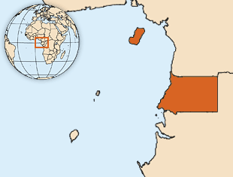
Países de língua portuguesa
Guiné Equatorial

Slide 14
Rede ePORTUGUÊSe
Oportunidade para os países receberem informação em saúde atualizada e relevante em seu próprio idioma
Exemplo de cooperação Sul-Sul

Slide 15
????
????
Cooperação Sul-Sul é uma colaboração política, econômica, ambiental e técnica entre os países em desenvolvimento
Notes:
The ePORTUGUÊSe is a place where these health professionals can express themselves, request information, find a document, share their experiences, and ask for advice. It gives them a sense of belonging. They feel less isolated.

Slide 16
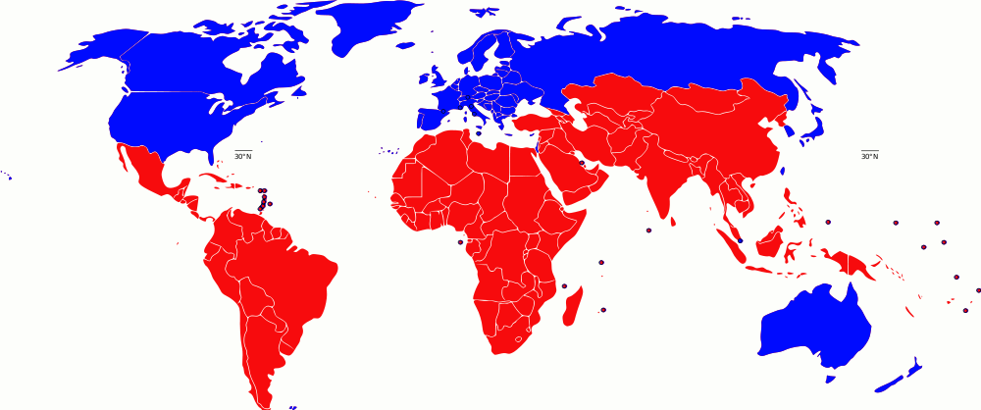
Sul Global
A cooperação sul-sul não deve ser vista como um programa de assistência, mas sim como uma parceria entre iguais.

Slide 17
ePORTUGUÊSe
Bibliotecas Virtuais em Saúde (BVS)
Educação à distância
Segurança do paciente
Espaços colaborativos
APPS
Fórum de discussões HIFA-pt
GOARN
BLOGS
EVIPNet
Twitter
Telessaúde
facebook
Vídeos
Treinamento na plataforma HINARI
Biblioteca azul
Cochrane do Brasil
Desenvolvimento de Recursos Humanos para a Saúde

Slide 18
Índice de Desenvolvimento Humano PNUD - 2014
IDH muito alto (1 a 49) | IDH alto (50 a 102) | IDH médio (103 a 144) | IDH baixo (145 a 187)
41 - Portugal | 79 - Brasil | 123 – Cabo Verde 128 – Timor Leste 142 – São Tomé e Príncipe 144 – Guiné Equatorial | 149 – Angola 177 – Guiné-Bissau 178 – Moçambique

Slide 19
INDICADORES DE DESENVOLVIMENTO
Países | Rendimento Nacional Bruto | Alfabetização de adultos | Anos de escolaridade
Angola | US$ 6,322 | 70% | 4.7
Brasil | US$ 14,274 | 90% | 7.1
Cabo Verde | US$ 6,364 | 85% | 3.5
Guiné-Bissau | US$ 1,090 | 55% | 2.2
Moçambique | US$ 1,011 | 51% | 3,2
Portugal | US$ 24,130 | 95% | 8.2
STP | US$ 3,110 | 70% | 4.6
Timor Leste | US$ 9,673 | 58% | 4.4
Dados demográficos
Fonte: PNUD - 2014

Slide 20
INDICADORES DE DESENVOLVIMENTO
Países | % da população com 15 anos ou menos | % da população com 60 anos ou mais | Expectativa de vida ao nascer m/f
Angola | 48 | 4 | 50/52
Brasil | 25 | 11 | 70/77
Cabo Verde | 30 | 7 | 71/78
Guiné-Bissau | 42 | 5 | 53/56
Moçambique | 45 | 5 | 52/54
Portugal | 15 | 24 | 77/84
STP | 42 | 5 | 65/69
Timor Leste | 46 | 5 | 65/68
Dados demográficos
Fonte: World Health Statistics 2014

Slide 21
IDIOMAS FALADOS
Países | Idiomas falados | Alfabetização de adultos | Idiomas oficiais
Angola | 42 | 70% | 6 = Português, Kikongo, Kimbundu, Mbunda, Chokwe, Oshiwambo
Brasil | 236 | 90% | 1 = Português
Cabo Verde | 2 | 85% | 2 = Português, Criolo Kabuverdianu
Guiné-Bissau | 22 | 55% | 1 = Português
Moçambique | 43 | 51% | 1 = Português
Portugal | 8 | 95% | 2 = Português, Miranda do Douro (regional)
STP | 4 | 70% | 3 = Português, Santomense, Principense
Timor Leste | 20 | 58% | 2 = Português, Tetum
Dados demográficos
Fonte: World Health Statistics 2014
Ethnologue 2013

Slide 22
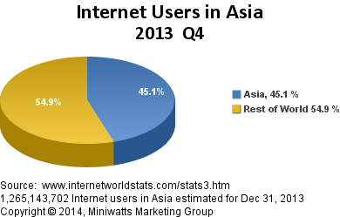
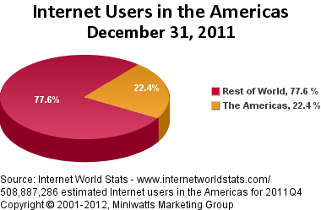
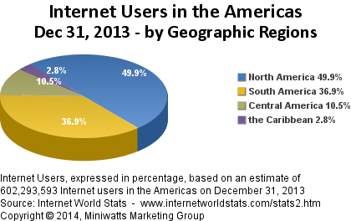
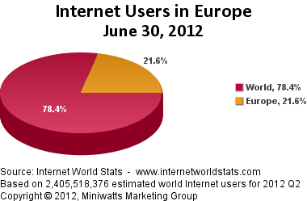
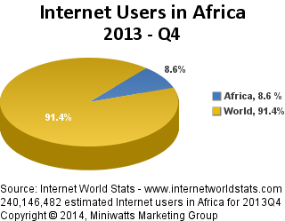
Acesso à Internet

Slide 23
Acesso à Internet e celulares
País | População | Acesso à Internet | Acesso ao Facebook | Tel celular
Angola | 20.821.000 | 19,36% | 645.460 (3,29%) | 47%
Brasil | 198.656.000 | 53,37% | 58.565.700 ( 29,7%) | 125%
Cabo Verde | 494.000 | 39,72% | 107.340 (21,4%) | 86%
Guiné Bissau | 1.664.000 | 3,31% | n/a | 63%
Moçambique | 25.203.000 | 5,54% | 362.560 (1,5%) | 36%
Portugal | 10.604.000 | 66,12% | 4.663.060 (43,6%) | 116%
STP | 188.000 | 24,66% | 6.940 (4,1%) | 65%
Timor Leste | 1.114.000 | 1,0% | n/a | 56%
Fonte: World Health Statistics 2014
Internet live Stats (http://www.internetlivestats.com) 2014

Slide 24
Acesso à Internet
Diversos idiomas e etnias
População analfabeta ou analfabeta funcional
População majoritariamente jovem
Médio e baixo índice de desenvolvimento humano
Baixa conectividade
Médio acesso a telefones celulares
Notes:
Isso significa que temos que ser criativos quando falamos em acesso à informação, capacitação de recursos humanos, uso de telefones inteligentes e etc…

Slide 25
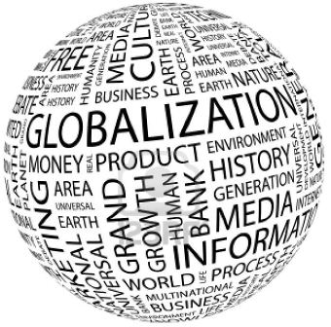
Vivemos na era da informação digital
A internet cresceu 567% nos últimos 14 anos
Atinge 39% da população mundial
3 bilhões de usuários em 2015
Notes:
Because we live in a globalized world

Slide 26
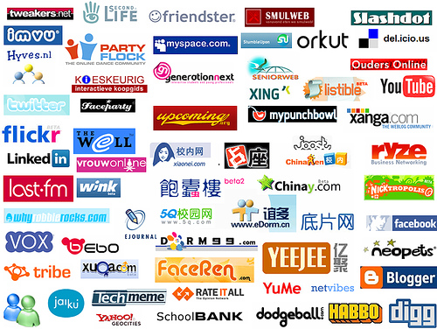

Slide 27
Uso das Redes Sociais
Facilitam o acesso a informação
Não tem fronteiras geográficas
Possibilitam a interação entre a população e os governos, jornais, instituições, etc.
1.2 bilhões de contas de facebook
786 fotos por instagram a cada segundo
240 milhões de contas de twitter
Notes:
Isso significa que temos que ser criativos quando falamos em acesso à informação, capacitação de recursos humanos, uso de telefones inteligentes e etc…

Slide 28
Uso das Redes Sociais
500 milhões de tweets são enviados todos os dias
6.282 tweets a cada segundo
77% das contas são fora dos USA
Yomiuri Shimbun – 10 milhões de leitores
Obama tem 40 milhões de seguidores no Twitter
3 bilhões de usuários da internet em 2015
Notes:
Isso significa que temos que ser criativos quando falamos em acesso à informação, capacitação de recursos humanos, uso de telefones inteligentes e etc…

Slide 29
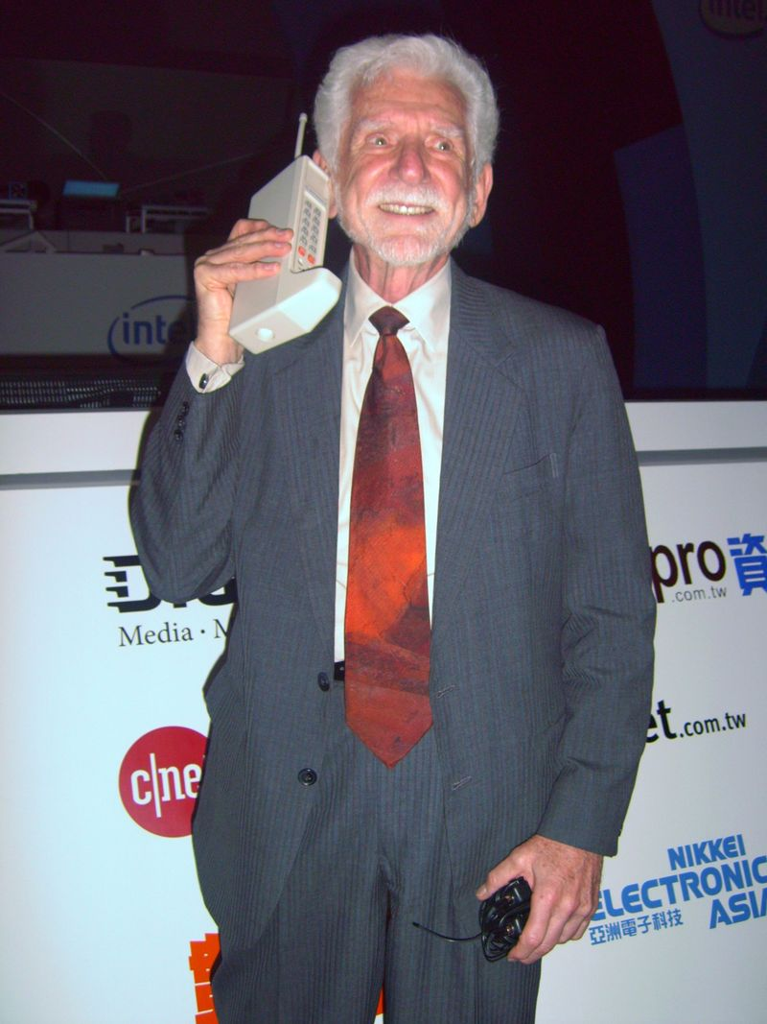
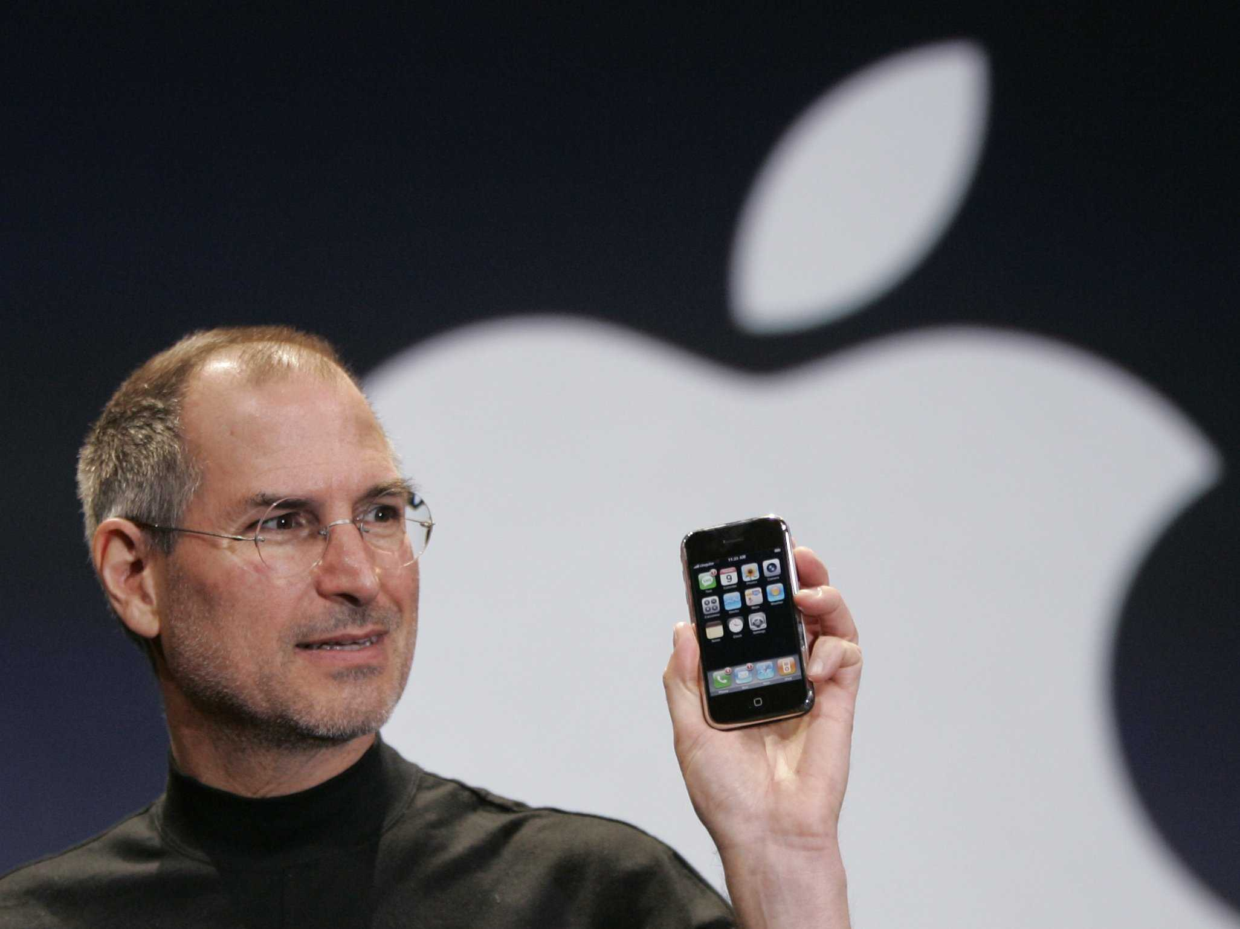
1973
2007

Slide 30
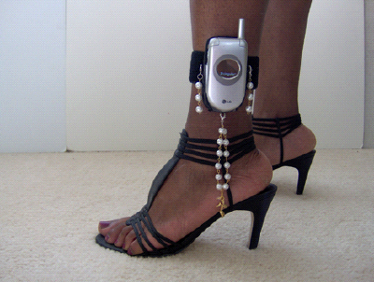

Slide 31
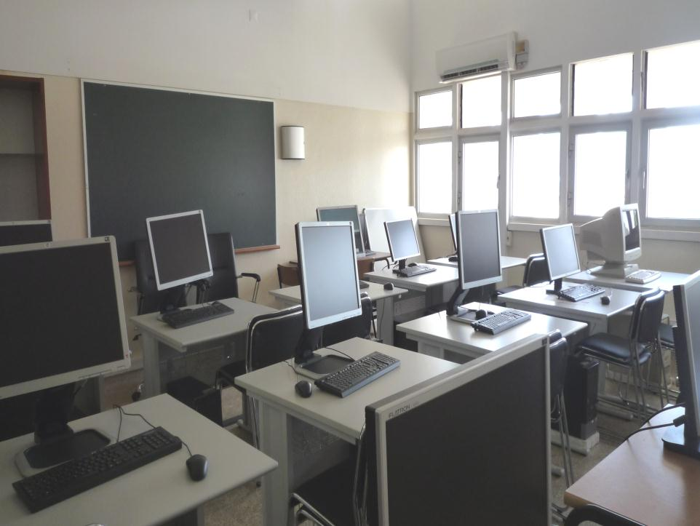
ANGOLA

Slide 32
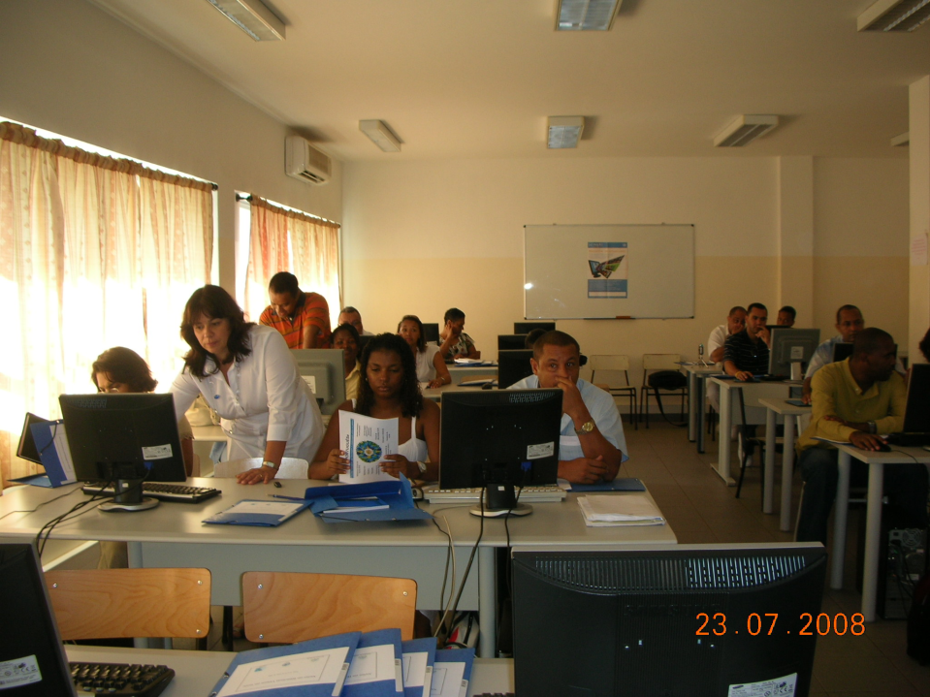
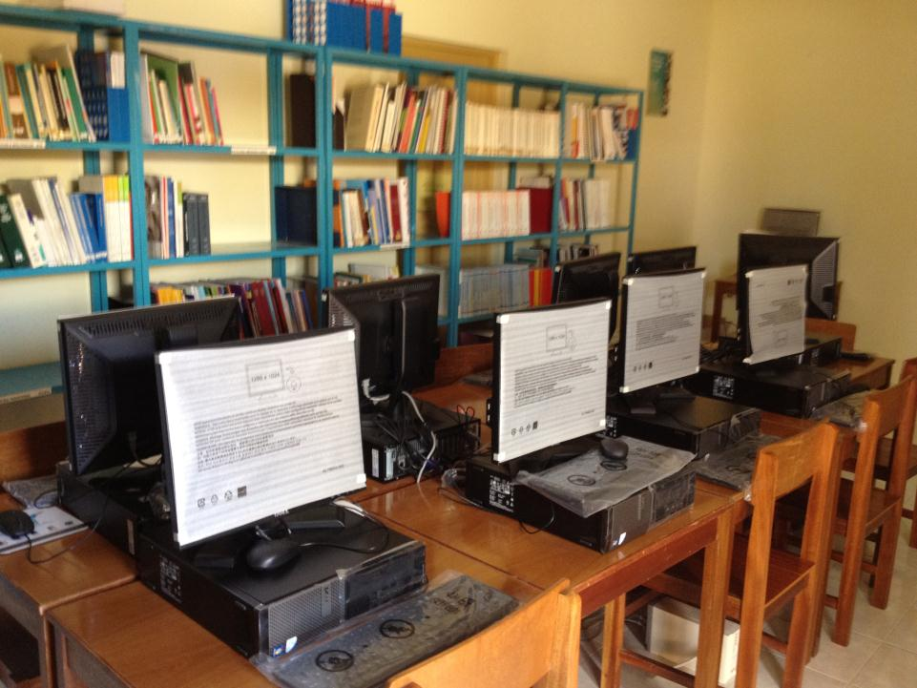
CABO VERDE
CABO VERDE

Slide 33
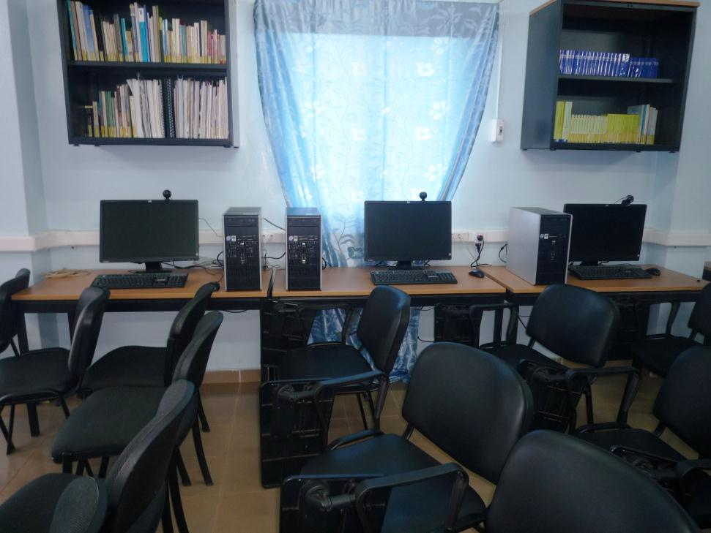
GUINÉ-BISSAU

Slide 34
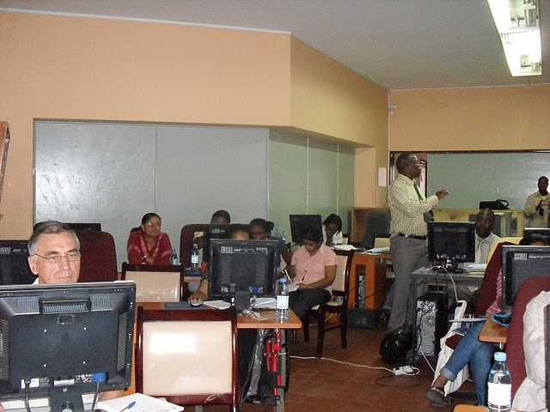
MOÇAMBIQUE

Slide 35
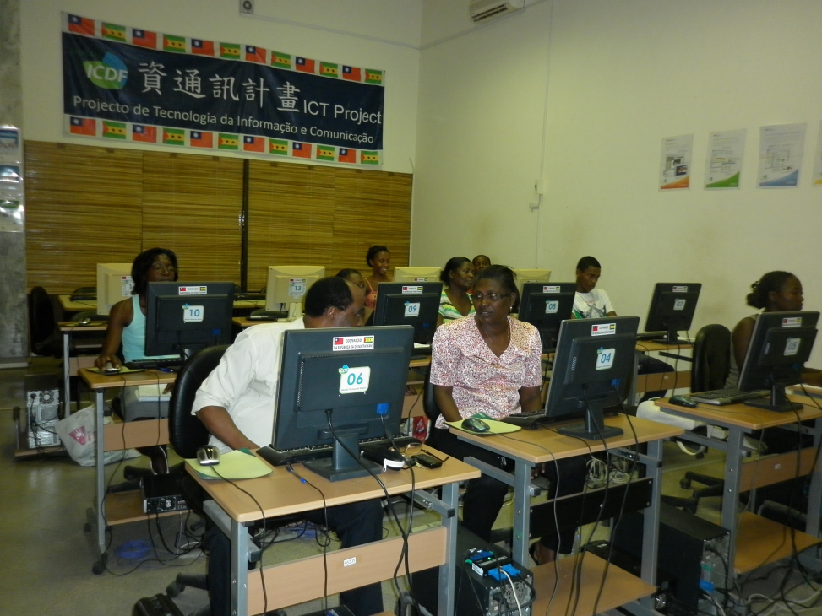
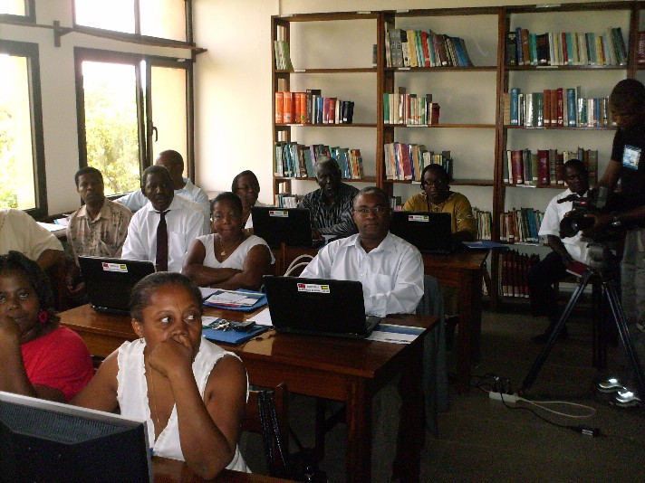
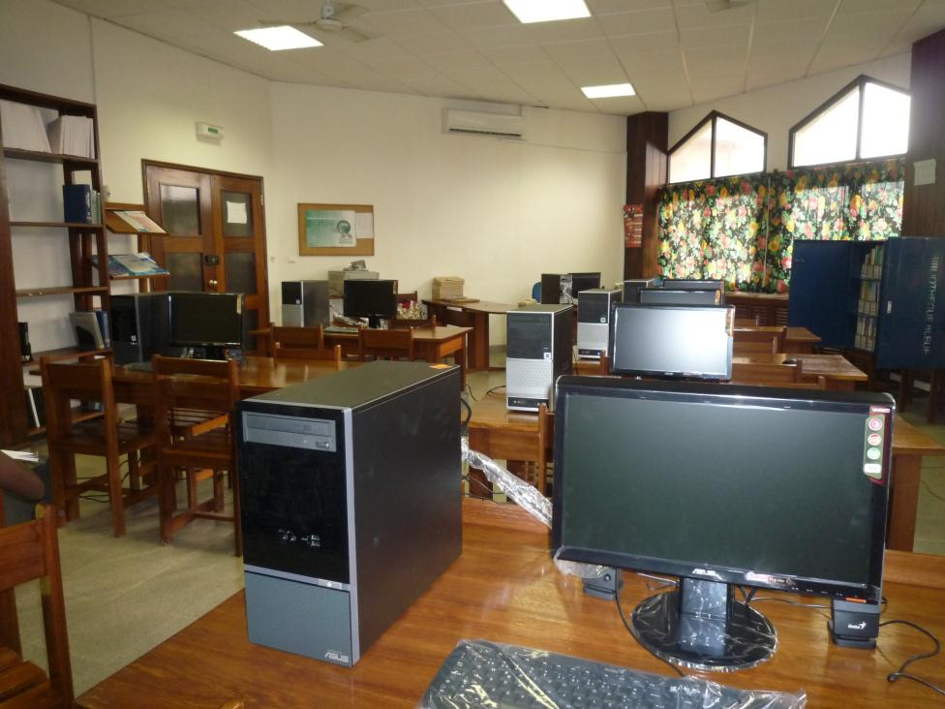
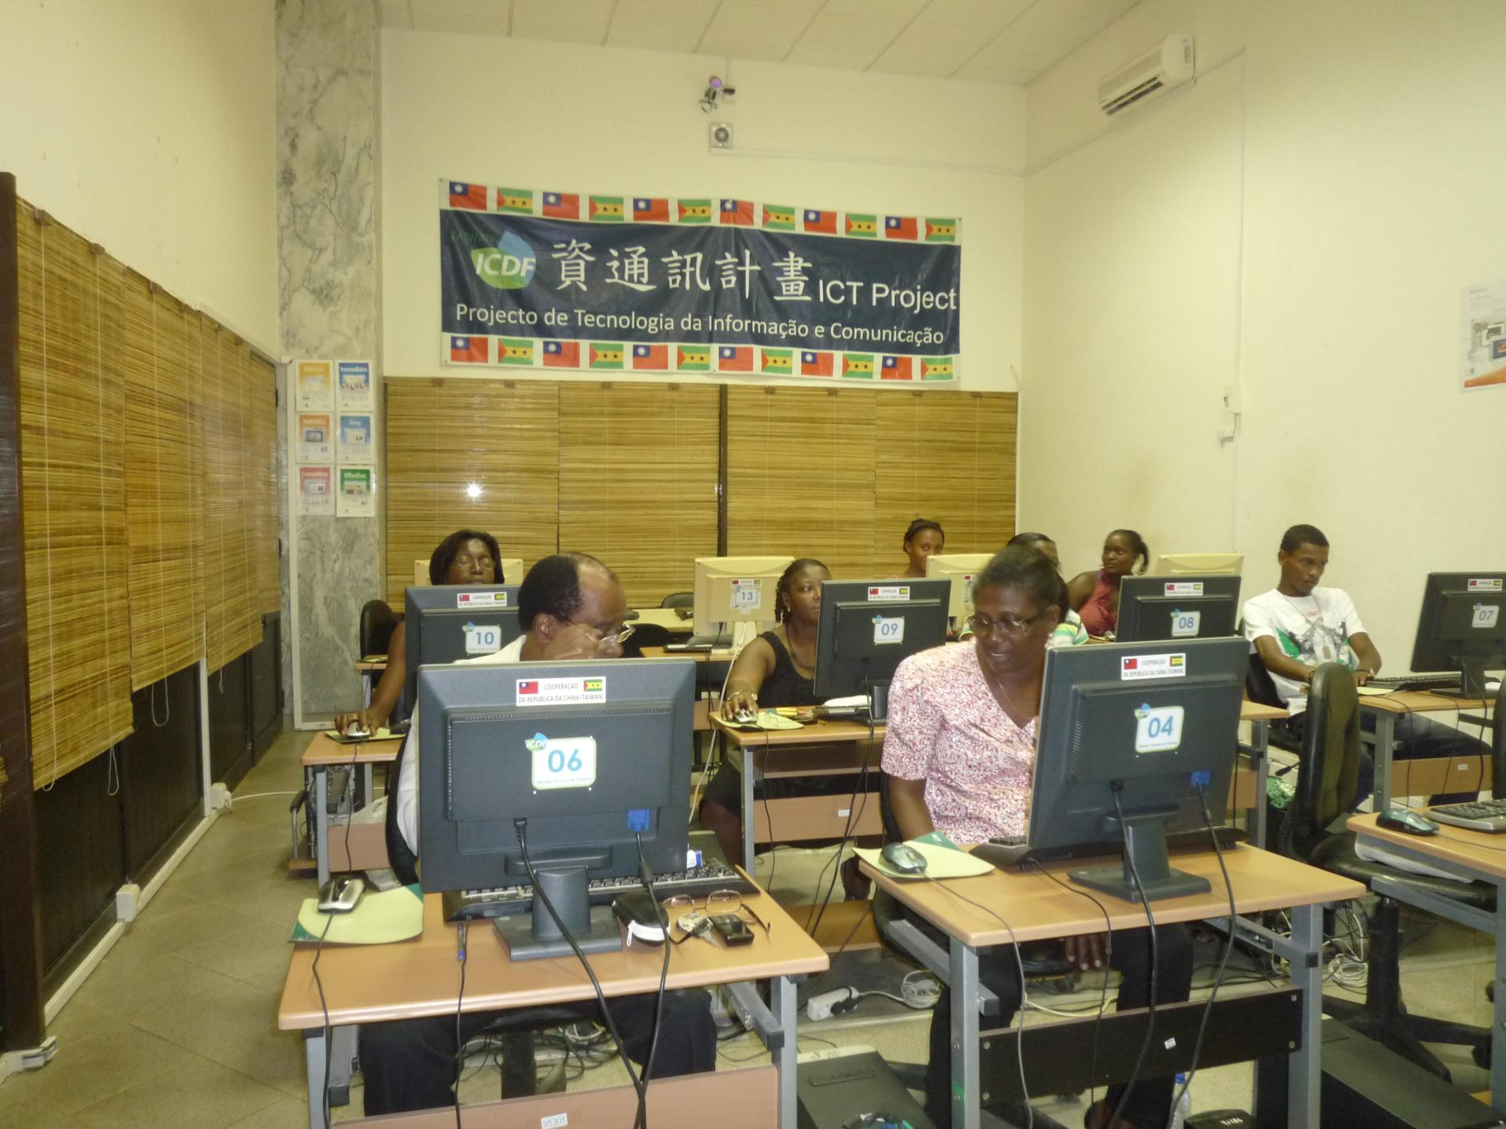
São Tomé e Príncipe
São Tomé e Príncipe
São Tomé e Príncipe

Slide 36
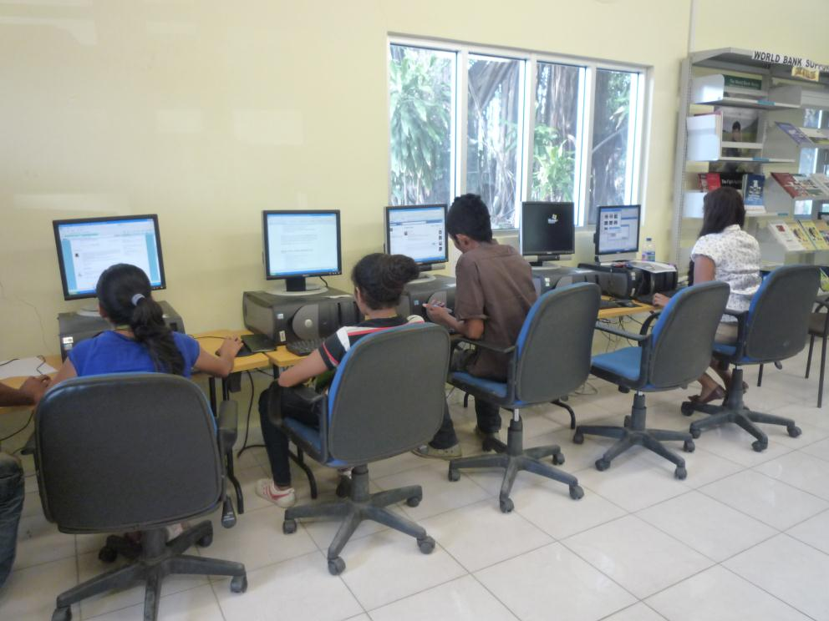
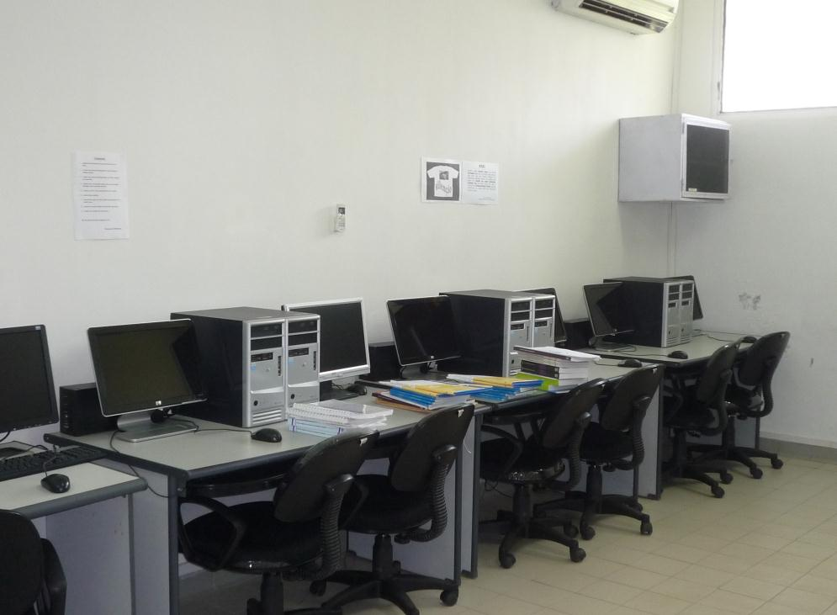
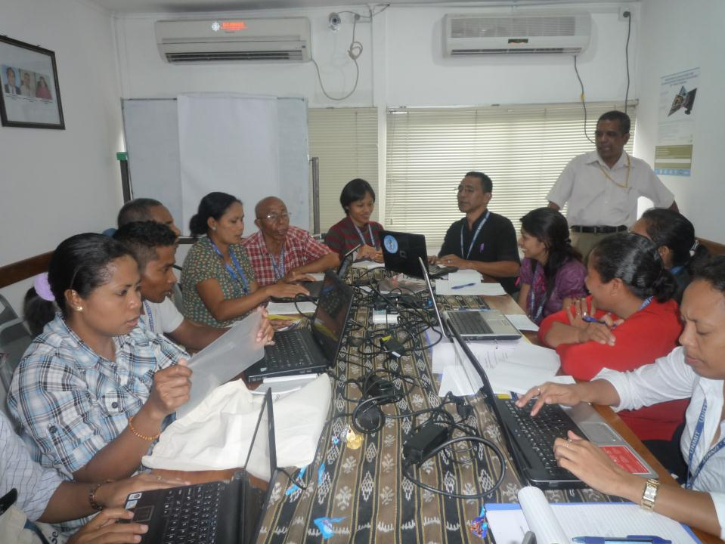
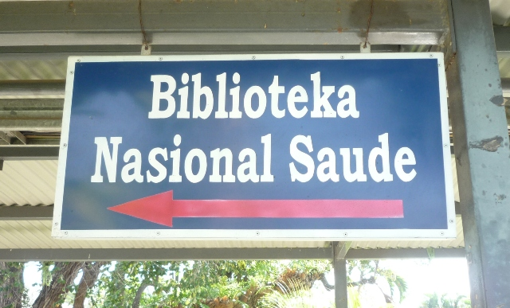
Timor-Leste

Slide 37
Como a rede ePORTUGUÊSe pode contribuir para aumentar o acesso à informação para os profissionais de saúde dos países?
Notes:
Your audience deserves to be treated like royalty. Design a presentation that meets their needs, not just yours.

Slide 38
ePORTUGUÊSe
Facilitando a sinergia entre os espaços de informação já existentes
Fomentando parcerias para apoiar a troca de informação e a capacitação de RHS
Apoiando o desenvolvimento de pesquisas que garantam sua sustentabilidade nos países
Utilizando e adaptando metodologias de ensino a distância, telessaúde, web 2.0, entre outros
Criando oportunidades para novas iniciativas, parcerias, recursos e projetos

Slide 40
OPOR TUNI DADES

Slide 41
TRABALHAR
EM
REDE

Slide 42
Rede ePORTUGUÊSe
eportuguese@who.int
www.who.int/eportuguese/pt

